Slide 1
Jagodne Wielkie
Jest to miejscowość położona w województwie warmińsko-mazurskim na obszarze Krainy Wielkich Jezior Mazurskich, na wschodnim brzegu Jeziora Jagodne. Na południe od wsi znajduje się Zielone Bagno, tj. leśne bagno, pozostałość po puszczy.

Slide 2
Atrakcje turystyczne i zabytki
Na trenie sołectwa Jagodne Wielkie znajduje się wiele atrakcji turystycznych oraz zabytków.

Slide 3
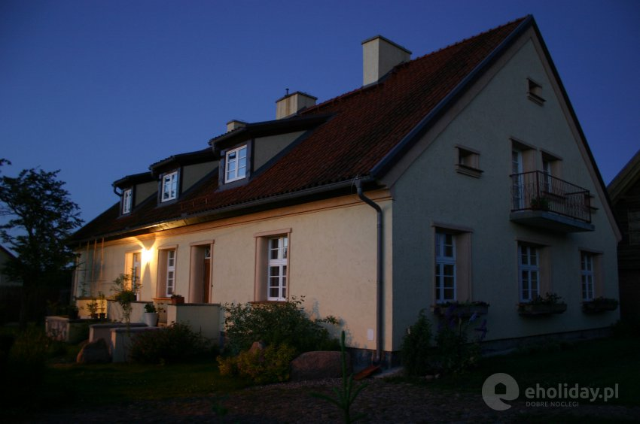
Stara Szkoła Architekci
Niegdyś była to szkoła, do której uczęszczali mieszkańcy wsi. Teraz jest to całoroczny gościnny dom pracy twórczej w charakterze rezydencji ziemiańskiej z domową atmosferą. W budynku Starej Szkoły utworzone zostały pokoje gościnne i apartamenty.

Slide 4
Jezioro Jagodne
Jezioro Jagodne znajduje się na szlaku wodnym Wielkich Jezior Mazurskich pomiędzy Kanałem Szymońskim a Kanałem Kula. Powierzchnia jeziora wynosi 942.70ha/2.60ha. Ryby występujące w jeziorze to karasie, leszcze, liny, płocie, sandacze,
szczupaki i węgorze.

Slide 5
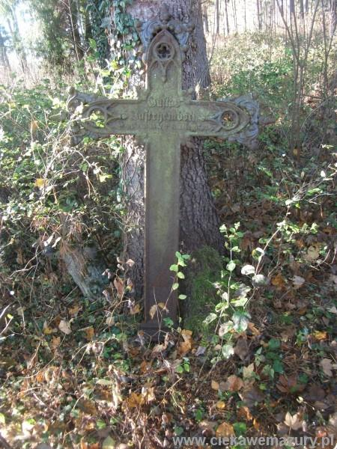
Poniemiecki cmentarz w Jagodnym Wielkim
Cmentarz w pobliżu wsi na porośniętym starodrzewem i zakrzaczonym wzgórzu, przy ścianie lasu. Używany również po 1945 roku. Zachowały się na nim różnorodne nagrobki, najstarszy to odlewany
krzyż żeliwny z grobu Gustava Jastrzembskiego (1867-1897).

Slide 6
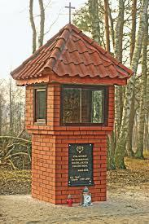
Kapliczka św. Huberta
Z okazji jubileuszu 50-lecia Koła Łowieckiego ,,Dzik” w dniu 14 listopada 2009r. w samo południe w łowisku Jagodne, myśliwi wraz z rodzinami i zaproszeni goście uczestniczyli we Mszy Świętej w czasie której
poświęcona została piękna
kapliczka Św. Huberta.

Slide 8
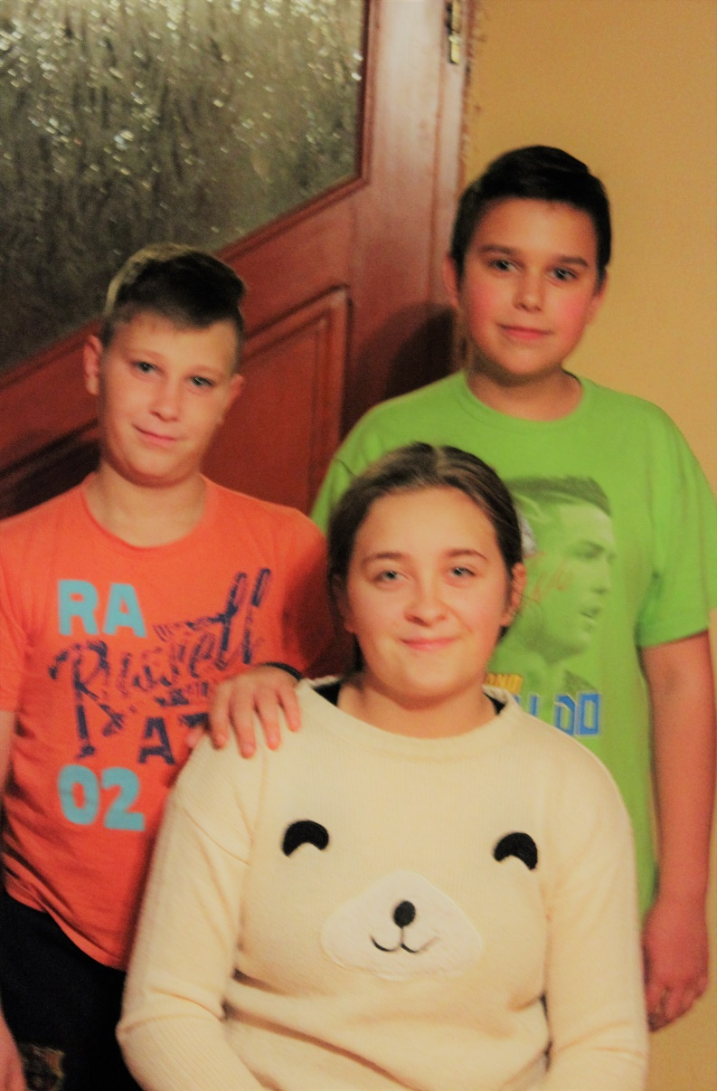
DZIĘKUJEMY ZA UWAGĘ!
Klaudia Misztuk
Adam Misztuk
Michał Kowal

